Slide 1

Semaine 4

Slide 2

Il convient de lancer le mode diaporama pour la diffusion de la leçon en classe
Réservé à l’enseignant (e)

Slide 3

Pictogrammes
Réservé à l’enseignant (e)

Slide 4
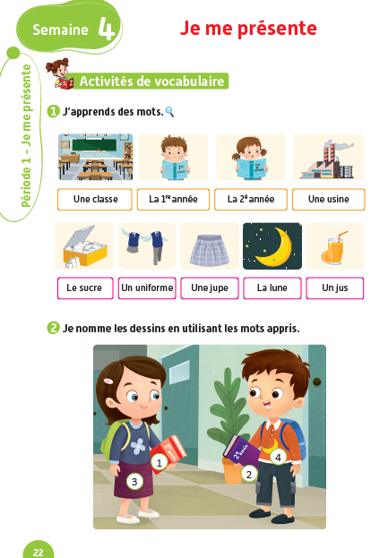
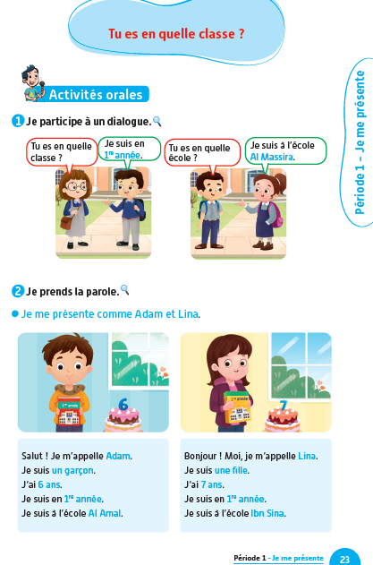
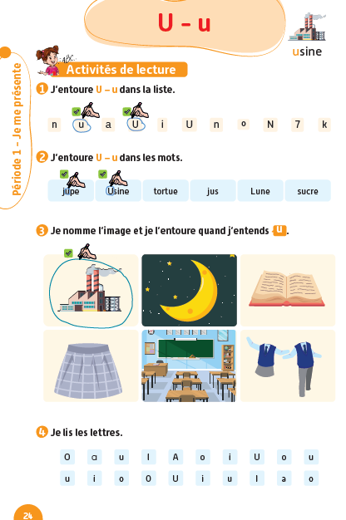
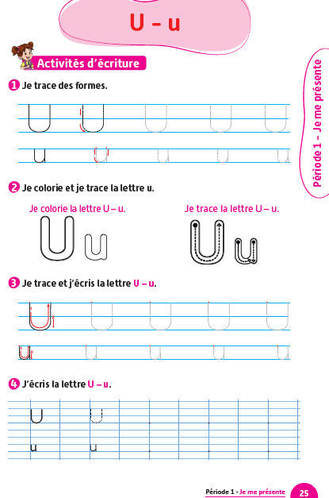
Contenu de la semaine
Réservé à l’enseignant (e)

Slide 5
Organisation de la semaine
Réservé à l’enseignant (e)
Séance 1
Présentation du vocabulaire
Exploitation du vocabulaire
Activités de vocabulaire sur livret
Oral – Dialogue
Lecture - Lettre u - U
Ecriture - Lettre u - U
Séance 5
Oral – Acte de parole
Lecture - Lettre u - U
Ecriture - Lettre u - U
Oral – Dialogue
Lecture - Lettre u- U
Ecriture - Lettre u - U
Séance 3
Oral - Acte de parole
Lecture -Lettre u - U
Ecriture - Lettre u -U
Révision
Lecture offerte

Slide 6




Plan de la séance
Réservé à l’enseignant (e)
1. Présentation du vocabulaire
Une classe – La 1re année – La 2e année – Une usine
Le sucre – Un uniforme – Une jupe – La lune – Un jus
Description de la scène
Travail sur livret

Slide 7



Bonjour les enfants ! La leçon de français commence maintenant. Soyez attentifs.

Slide 8

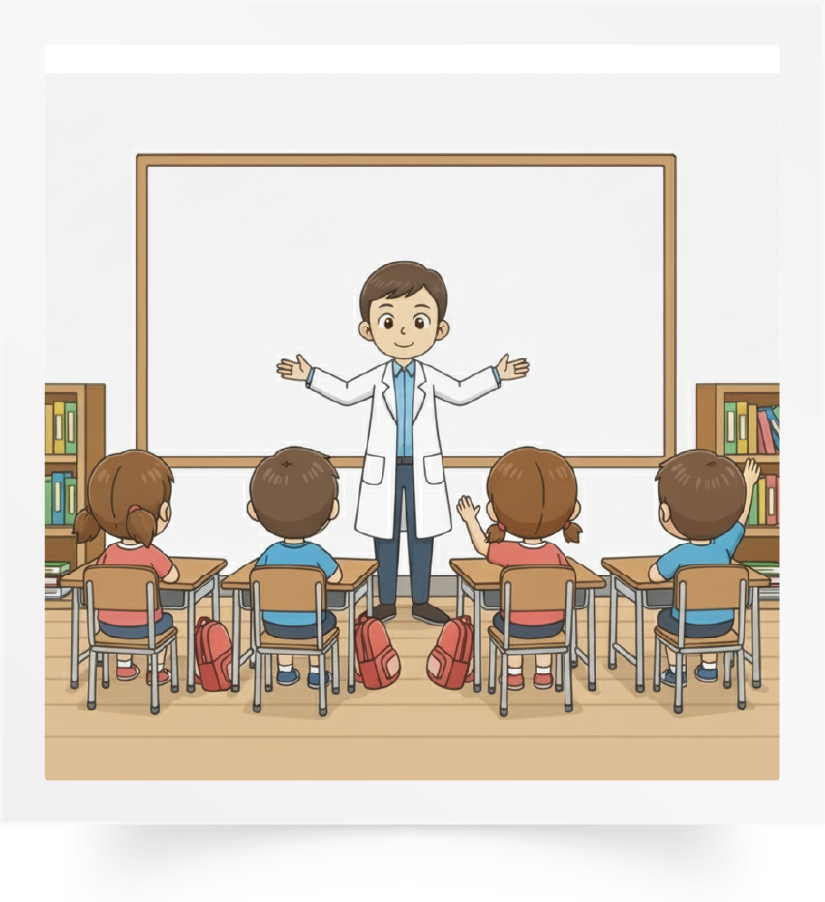


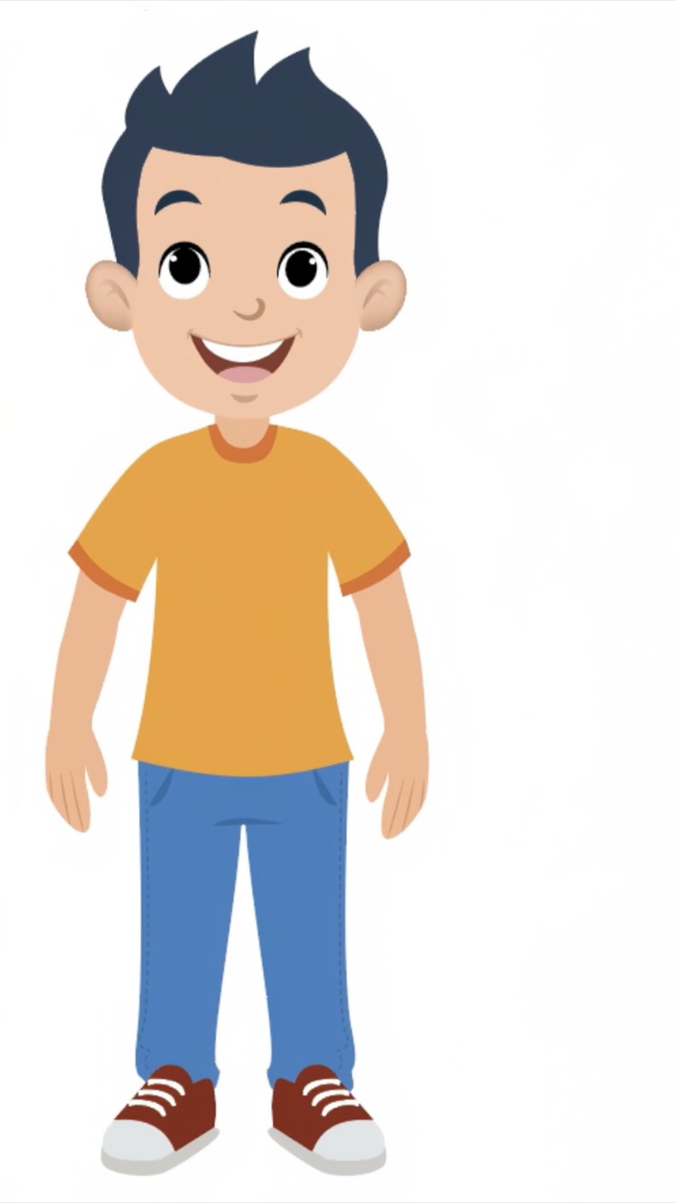
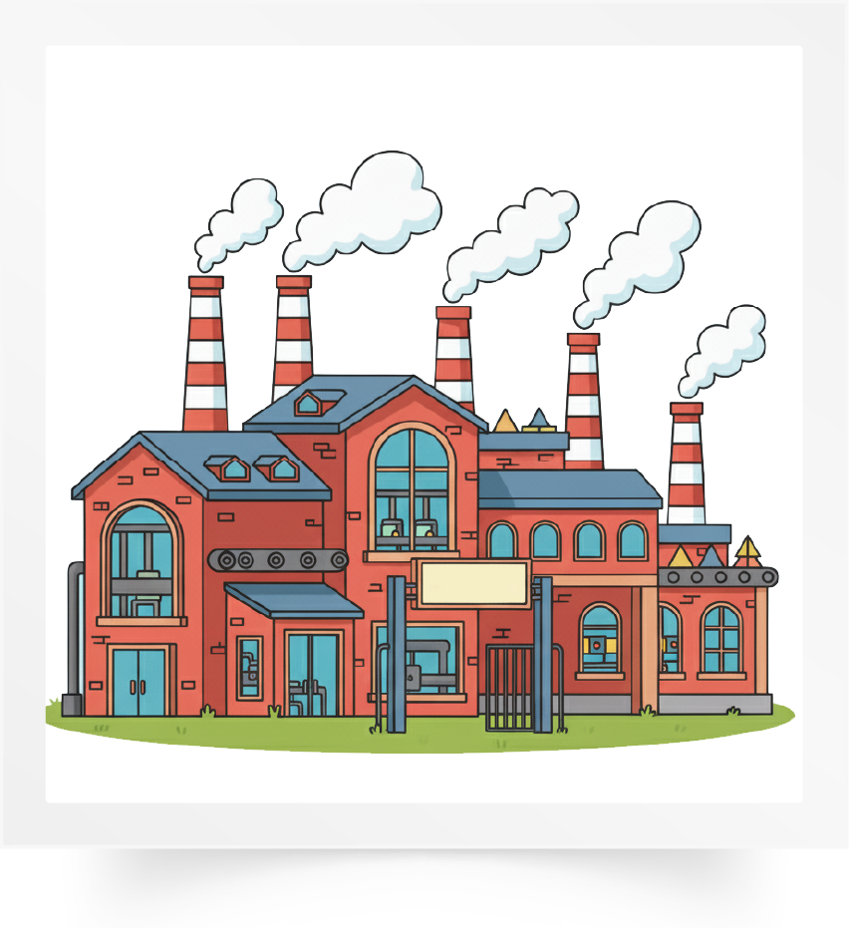
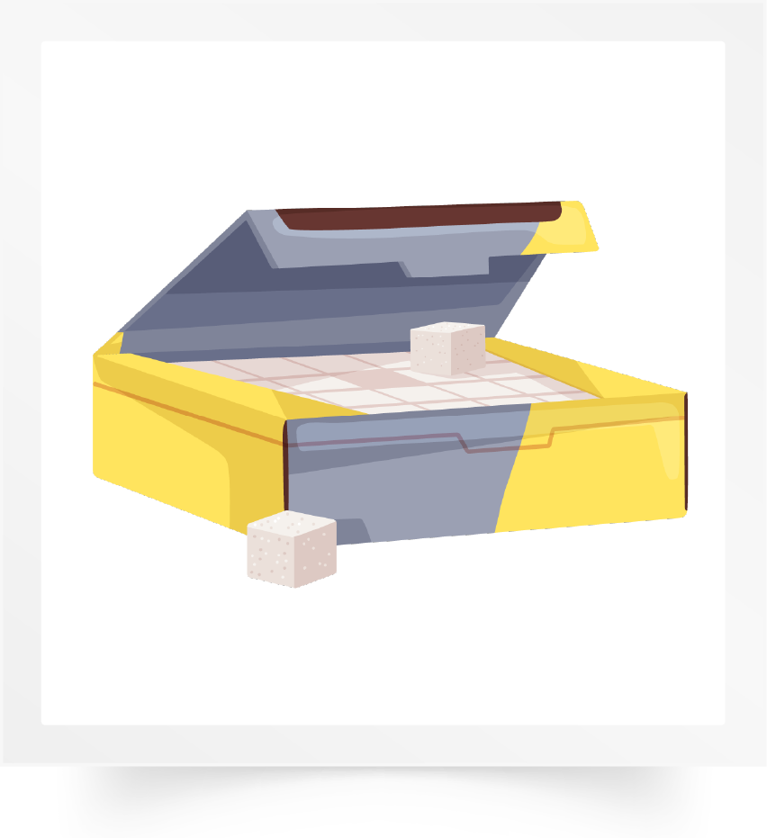
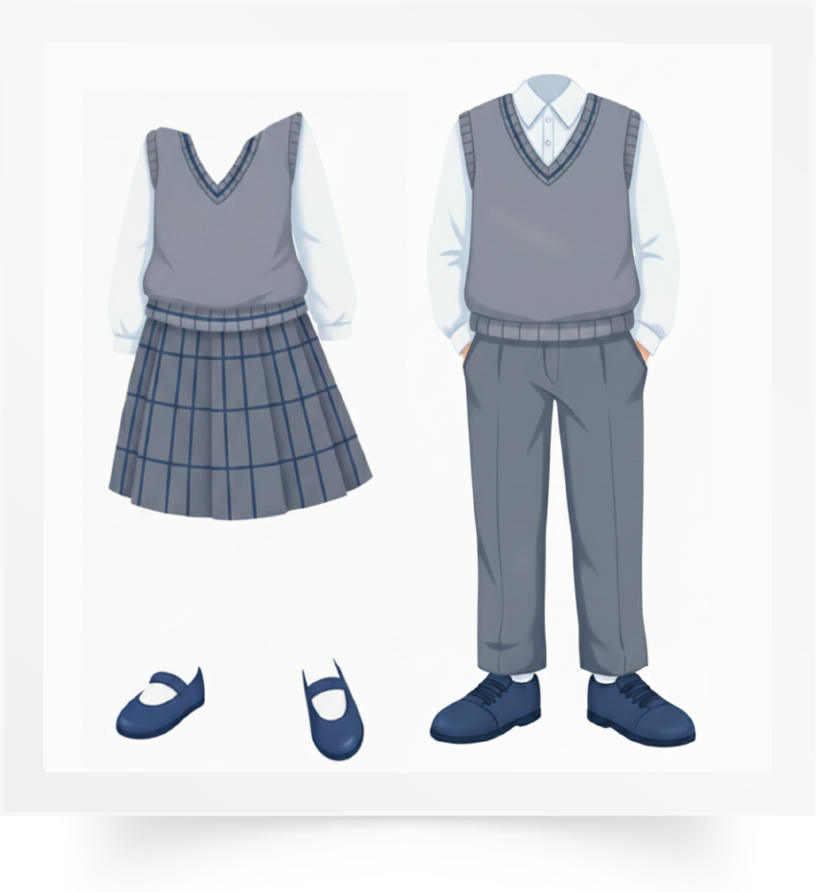




Lecture de la vidéo.

Slide 9


Il y a des noms masculins et des noms féminins. « uniforme » est un nom masculin. « jupe » est un nom féminin.
Un uniforme
        Une jupe

Slide 10
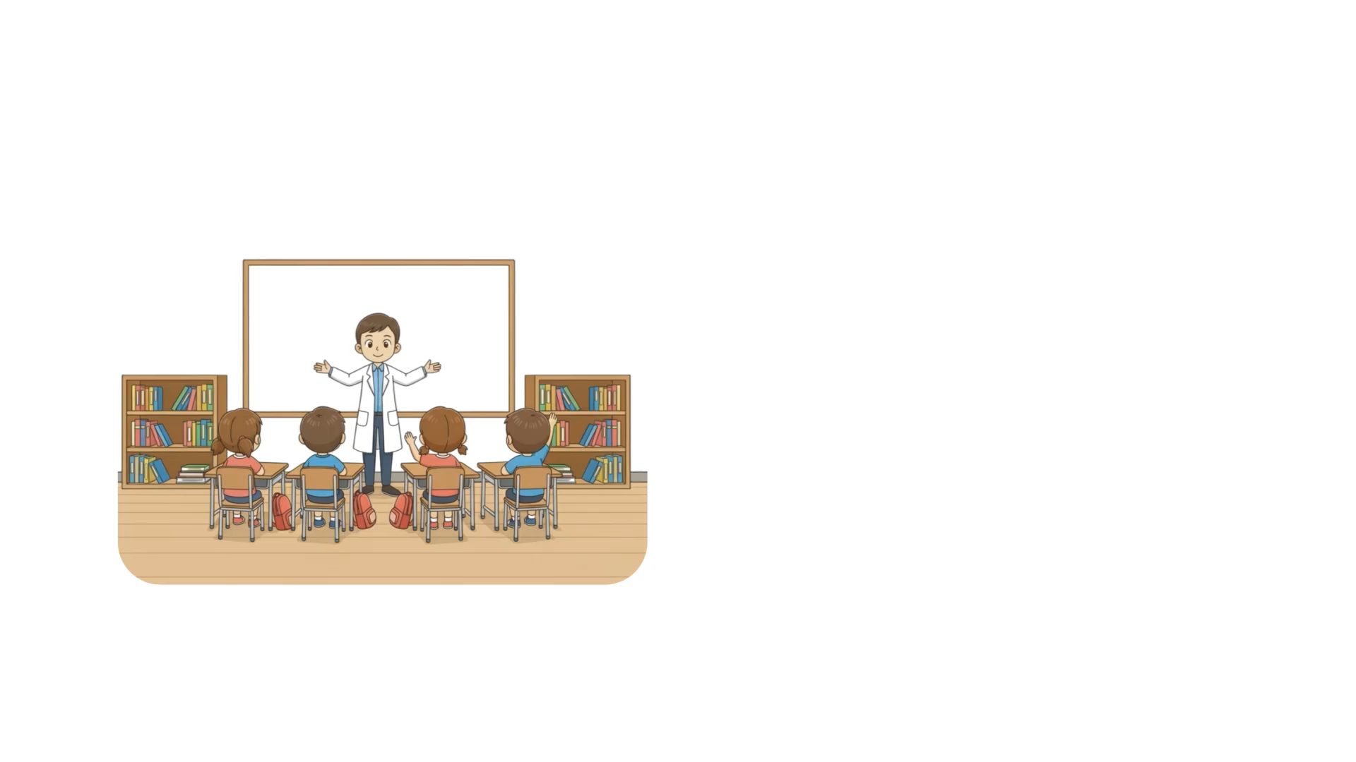
Lecture de la vidéo.

Slide 11

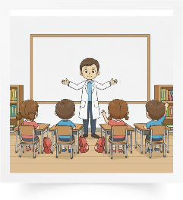
Qui veut répéter ?
Une classe

Slide 12

Lecture de la vidéo.

Slide 13
Qui veut répéter ?
La 1re année

Slide 14

Lecture de la vidéo.

Slide 15
Qui veut répéter ?
La 2e année

Slide 16

Lecture de la vidéo.

Slide 17
Qui veut répéter ?
Une usine

Slide 18
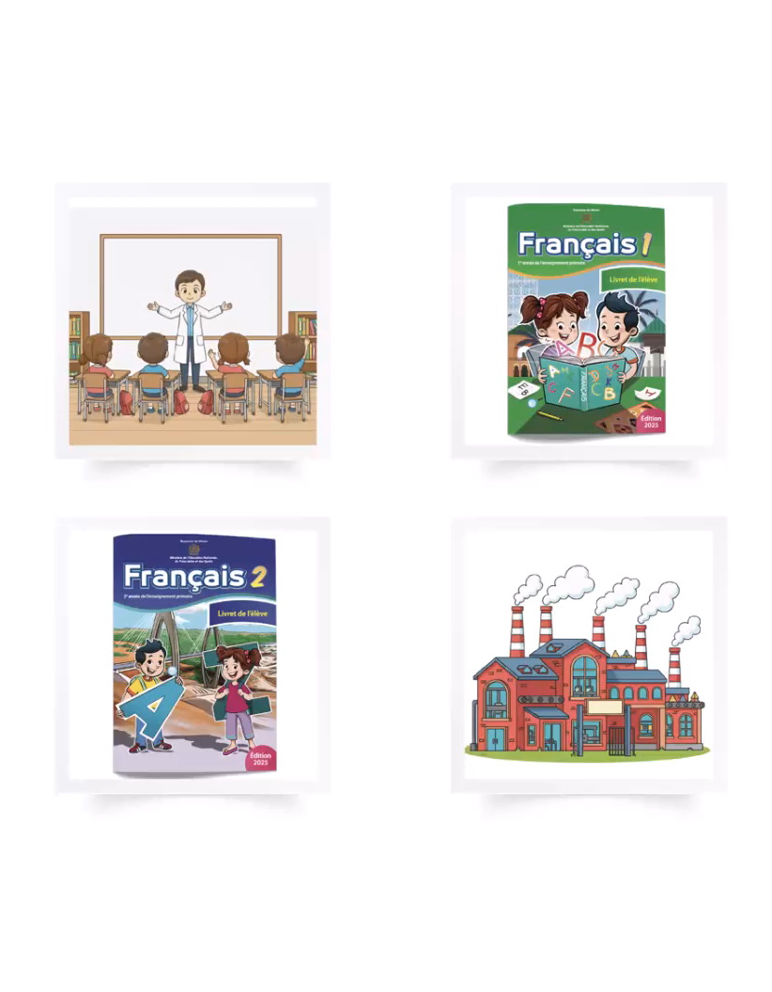

Lecture de la vidéo.

Slide 19
Répétons ensemble : Une classe – La 1re année – La 2e année – Une usine.
Une classe
La 1re année
La 2e année
Une usine

Slide 20
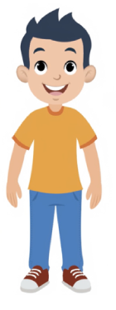
Maintenant, on va apprendre d’autres mots avec Majd.

Slide 21

Lecture de la vidéo.

Slide 22
Qui veut répéter ?
Le sucre

Slide 23
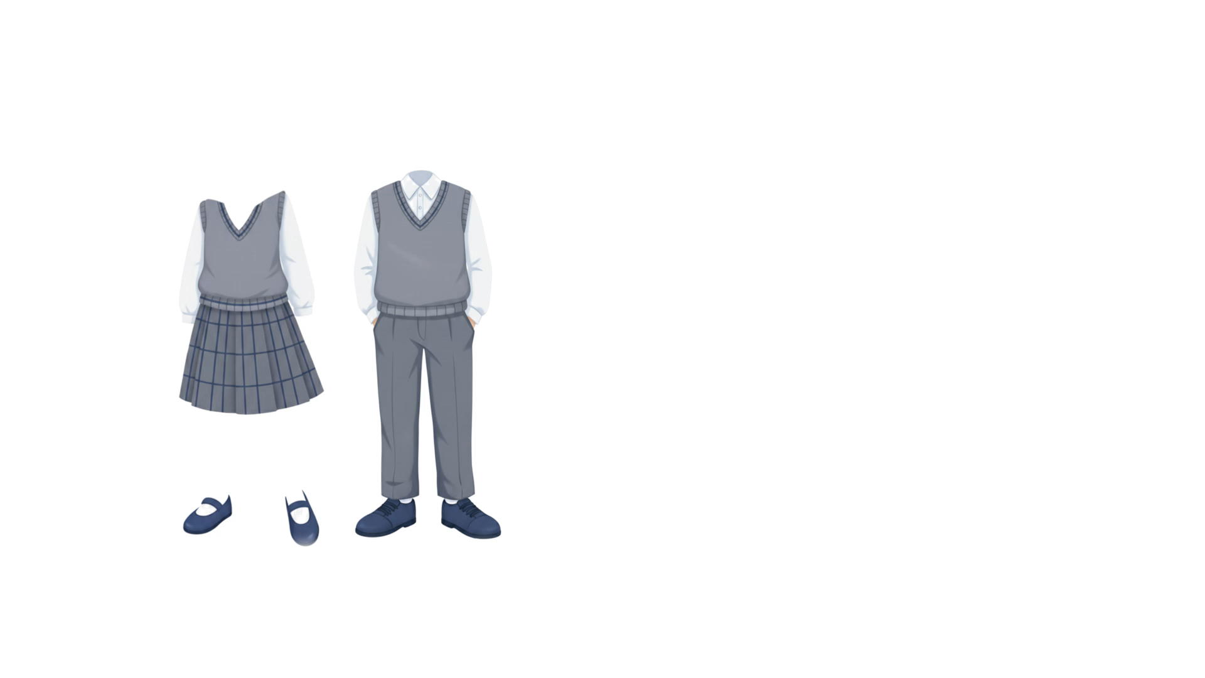
Lecture de la vidéo.

Slide 24
Qui veut répéter ?
Un uniforme

Slide 25

Lecture de la vidéo.

Slide 26
Qui veut répéter ?
Une jupe

Slide 27

Lecture de la vidéo.

Slide 28
Qui veut répéter ?
La lune

Slide 29

Lecture de la vidéo.

Slide 30
Qui veut répéter ?
Un jus

Slide 31
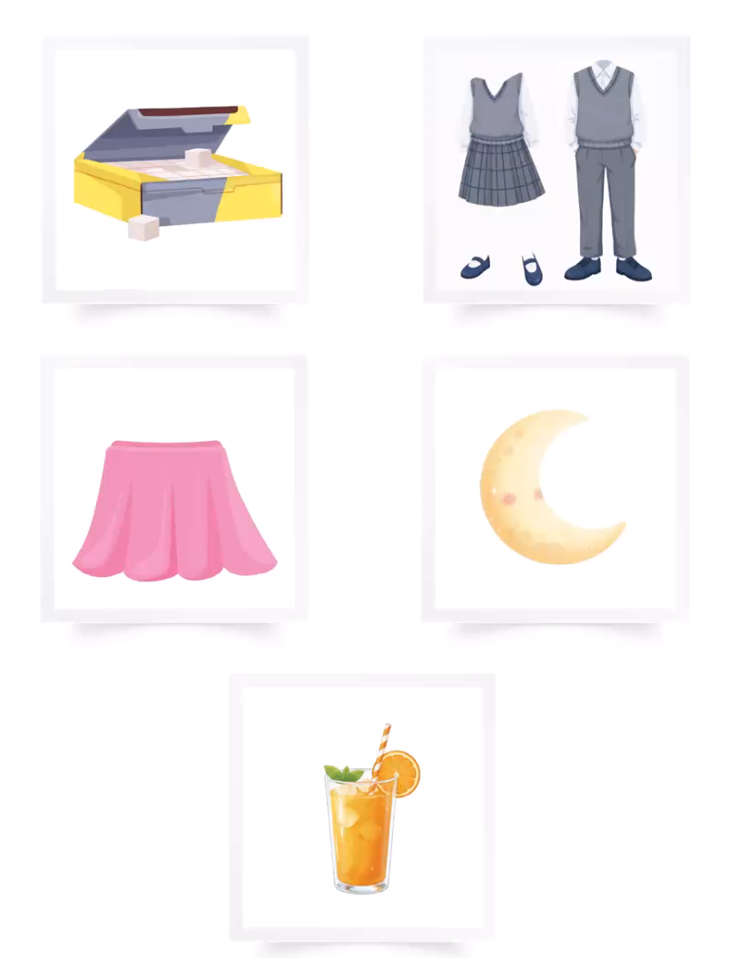
Lecture de la vidéo.

Slide 32
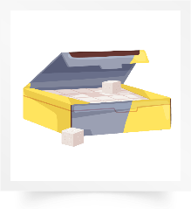
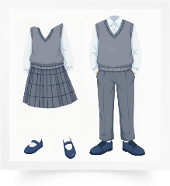


Répétons ensemble : Le sucre – Un uniforme – Une jupe – La lune – Un jus.
Le sucre
Un uniforme
Une jupe
La lune
Un jus

Slide 33

Prenez vos ardoises.

Slide 34




Ecrivez le numéro du mot « jupe ».

Slide 35

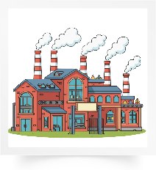
Ecrivez le numéro du mot « usine ».

Slide 36
Ecrivez le numéro du mot « classe ».

Slide 37

Rangez vos ardoises.

Slide 38
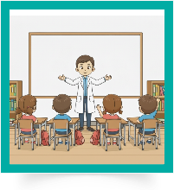
Qui veut nommer l’image ? Levez la main.

Slide 39

Qui veut nommer l’image ? Levez la main.

Slide 40

Qui veut nommer l’image ? Levez la main.

Slide 41

Qui veut nommer l’image ? Levez la main.

Slide 42
Maintenant, on va faire un jeu. Qu’est-ce qu’on dit : un jupe ou une jupe ?
Levez la main.
        Un / Une jupe

Slide 43
On dit une jupe.
        Une jupe

Slide 44
Qu’est-ce qu’on dit : un uniforme ou une uniforme ? Levez la main.
        Un / Une uniforme

Slide 45
On dit un uniforme.
        Un uniforme

Slide 46

Plan de la séance
Réservé à l’enseignant (e)
Une classe – La 1er année – La 2e année – Une usine
Le sucre – Un uniforme – Une jupe – La lune – Un jus
2. Exploitation du vocabulaire
Description de la scène.
Activités sur livret

Slide 47
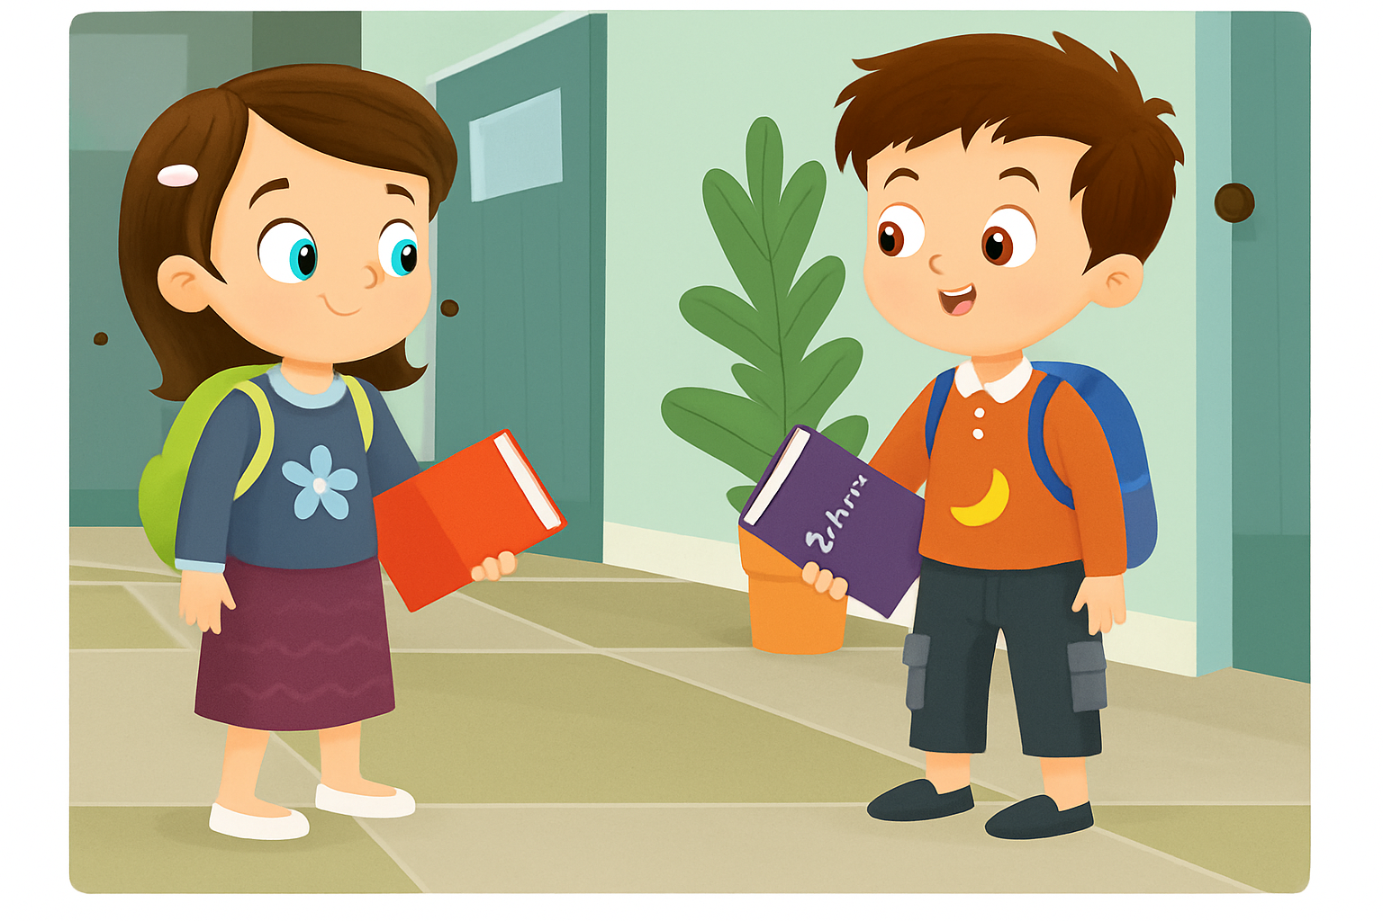
Observez cette scène pendant 30 secondes. Il y a des images déjà vues aujourd’hui.

Slide 48
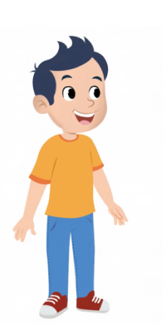
Majd va nous montrer comment décrire l’image. Soyez attentifs.

Slide 49
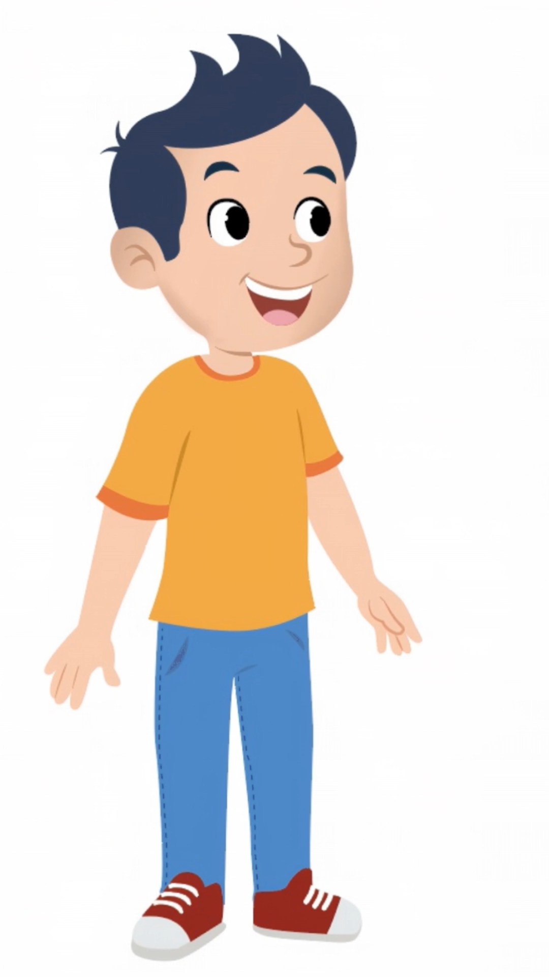
Lecture de la vidéo.

Slide 50
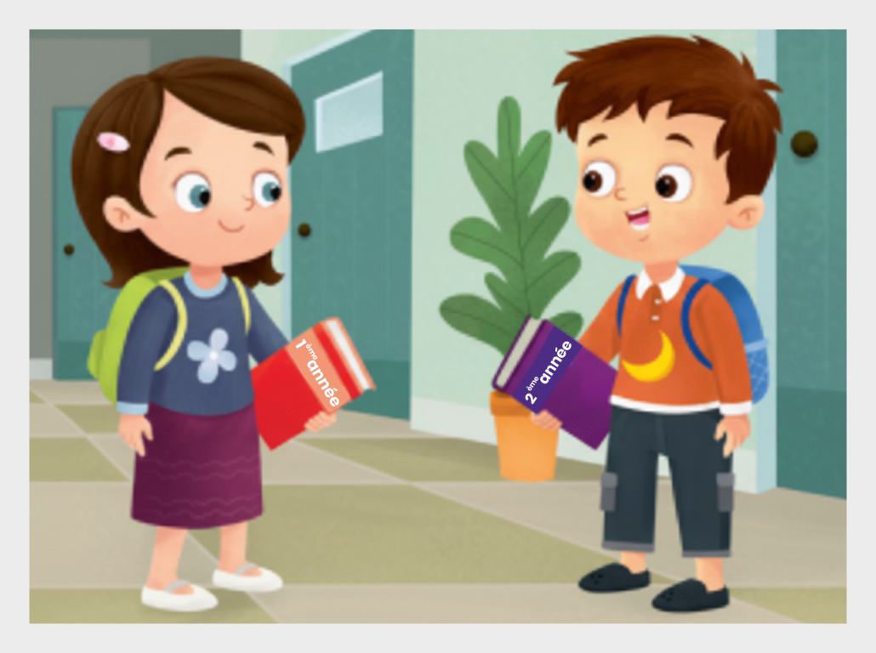
Lecture de la vidéo.

Slide 51
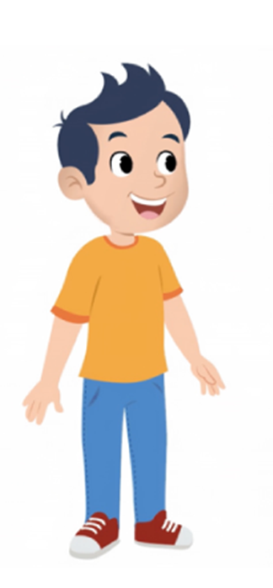
Soyez attentifs. Majd va décrire la scène une deuxième fois.

Slide 52
Lecture de la vidéo.

Slide 53
C’est à vous maintenant. Qui veut passer au tableau pour décrire l’image comme Majd ?

Slide 54


Plan de la séance
Réservé à l’enseignant (e)
Une classe – La 1re année – La 2e année – Une usine
Le sucre – Un uniforme – Une jupe – La lune – Un jus
Description de la scène.
3. Activités de vocabulaire sur livret
Activités sur livret

Slide 55
Ouvrez le livret à la page 22. Vous allez faire cette activité avec votre camarade.

Slide 56

À tour de rôle : l’un montre une image, l’autre dit le mot. Je passe entre les rangs pour vous aider.
1
Je montre l’image
2
Je dis le mot

Slide 57

La séance d’aujourd’hui est terminée. À demain.

